Slide 1





ASISTENCIA TÉCNICA
ORIENTACIONES PARA EL REGISTRO EN LOS APLICATIVOS, REPORTE Y ANÁLISIS DE LA PRUEBA DIAGNÓSTICA DE LAS ÁREAS DE MATEMÁTICA Y COMUNICACIÓN.
Fecha: Miércoles 15 de Mayo del 2024
Zoom: https://pucp.zoom.us/j/94127152557?pwd=WlhWazdCOFgydno5d3FLbndneG84UT09
Hora: 04:00 p.m. – 06:00 p.m.
Participan: Directores y Docentes del área de MATEMÁTICA Y COMUNICACIÓN

Slide 2
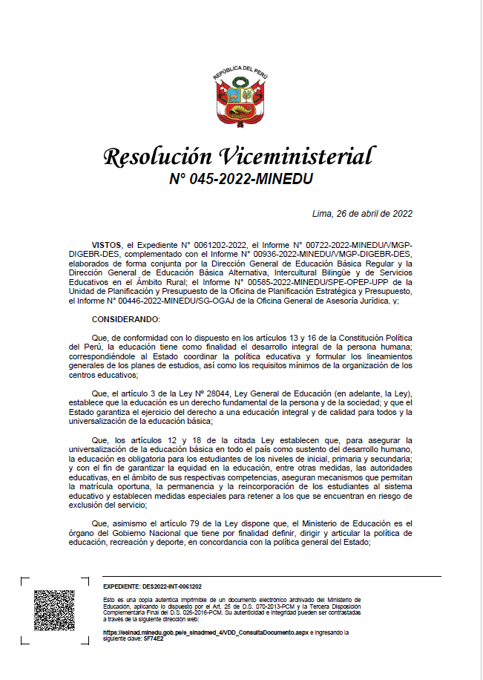
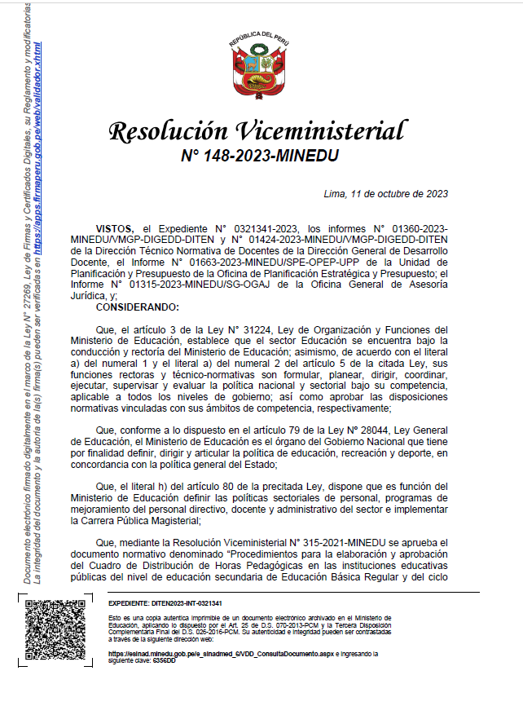
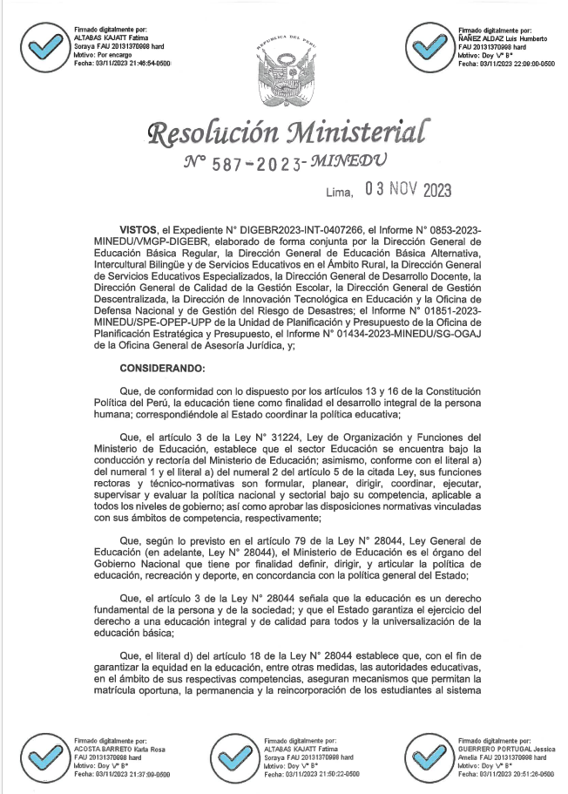
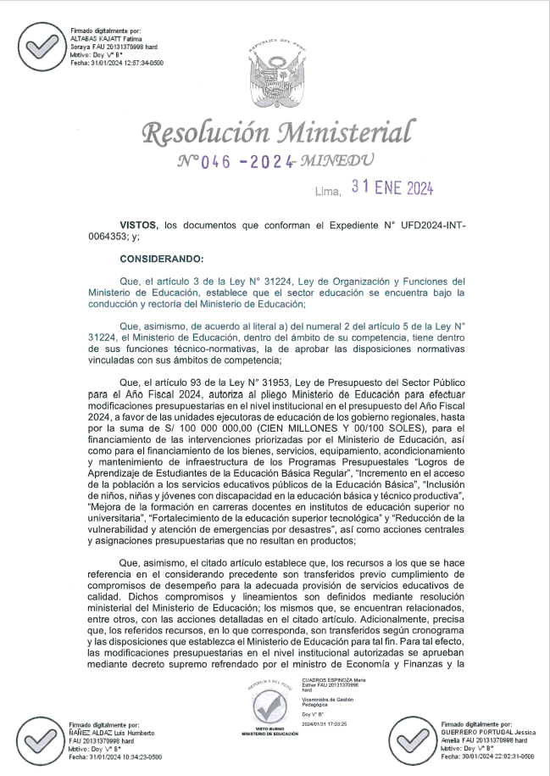

Slide 3
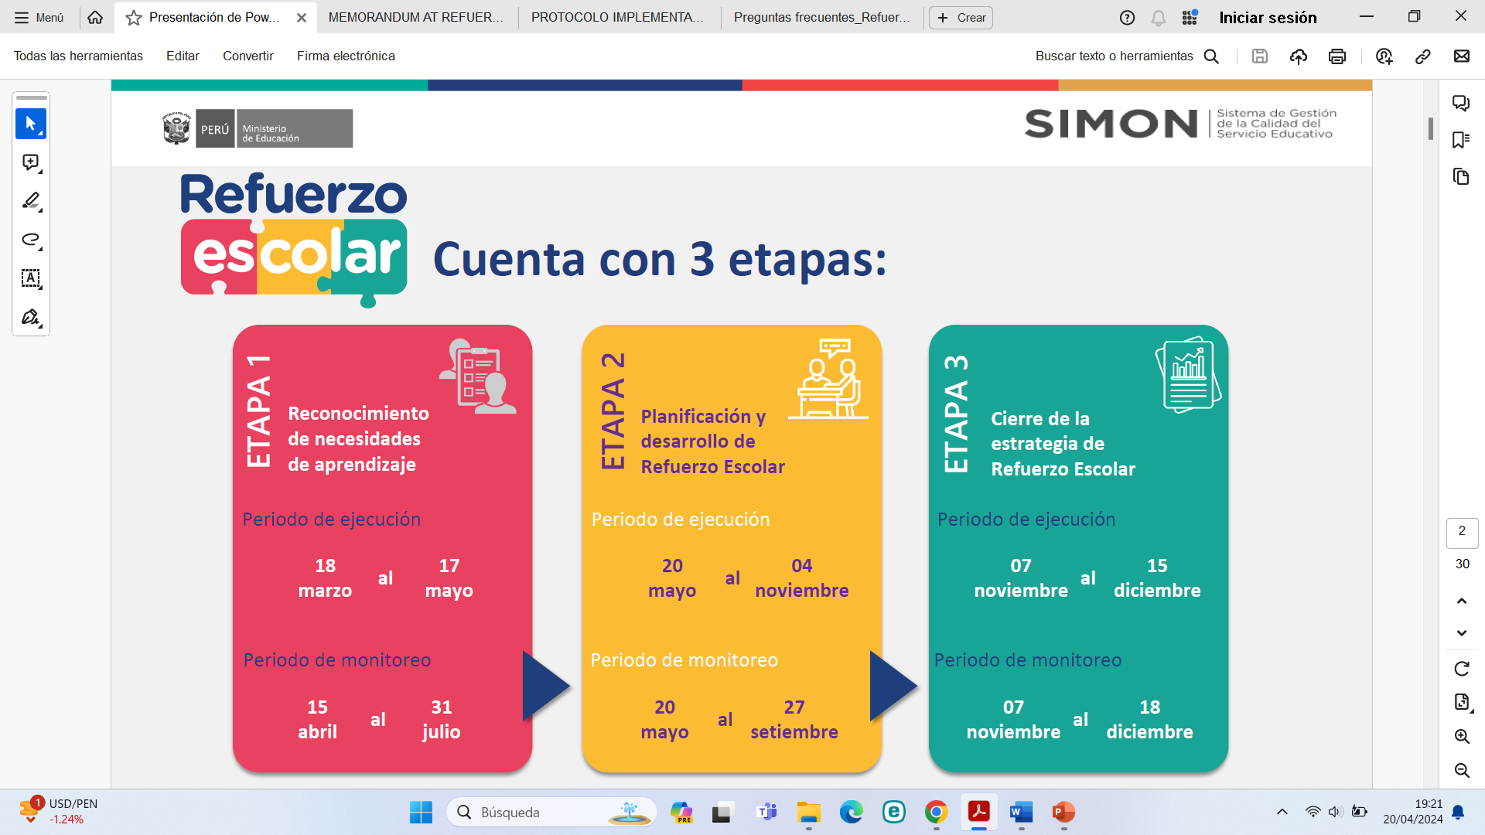

Slide 4
ETAPA 1:
Reconocimiento de NN AA
Realiza la evaluación diagnóstica, de matemática y comunicación, para todos los grados en los que brinde el servicio educativo.
Identifica los niveles de logro alcanzado por los estudiantes en la evaluación diagnóstica de matemática y comunicación.
Comunica los resultados a los padres de familia o apoderados, a través de reuniones informativas.
Evidencia de la ejecución de esta etapa, que deberá ser cargada en el SIMON:
(i) Informe de los niveles de logro alcanzado por los estudiantes en la evaluación diagnóstica de matemática y comunicación.
(ii) Acta de reuniones informativas a las familias para comunicar el desarrollo de la estrategia de RE del año en curso.

Slide 5
ETAPA 2:
Planificación y desarrollo de Refuerzo Escolar
Incluye las acciones de refuerzo escolar en el PAT.
Realiza las acciones de fortalecimiento y acompañamiento a docentes para el desarrollo desarrollo de RE.
Establece el horario para implementar las acciones del RE.
Evidencia de la ejecución de esta etapa, que deberá ser cargada en el SIMON:
(i) Plan Anual de Trabajo - PAT de la IE, que incluya acciones programadas para RE en el SIMON.
(ii) Informe sobre los resultados del fortalecimiento y acompañamiento a los docentes de matemática y comunicación que realizan RE, el cual deberá contener las fichas de acompañamiento realizados.

Slide 6
ETAPA 3:
Cierre de la estrategia de Refuerzo Escolar
Realiza la evaluación de salida, de matemática y comunicación, para todos los grados en los que brinde el servicio educativo.
Identifica los niveles de logro alcanzado por los estudiantes en la evaluación de salida de matemática y comunicación.
Evidencia de la ejecución de esta etapa, que deberá ser cargada en el SIMON:
(i) Informe acerca del nivel de logro alcanzado por los estudiantes en la evaluación de salida de matemática y comunicación, así como las acciones ejecutadas en el cierre de la estrategia

Slide 7
¿Como se define previo al grado?
El término “Número de estudiantes identificados con nivel de aprendizaje como previo al grado”, para definir el número de estudiantes se debe de considerar que:
Los docentes emplean instrumentos de evaluación diagnóstica considerando que esta se sustenta en una matriz por ítem, competencia, capacidad y desempeños considerados previos al grado.
Luego de aplicada la evaluación diagnóstica, los docentes reconocen las respuestas acertadas y no acertadas. Con esta información emplean los espacios pedagógicos y de trabajo colegiado para reconocer los logros y dificultades que muestran las y los estudiantes referidos a las competencias evaluadas. Con ello, planifican las acciones de refuerzo escolar teniendo en cuenta las características de atención diferenciada.
De esta manera, para determinar el número de los estudiantes considerados con nivel previo al grado se deberá calcular el porcentaje de aciertos respecto del total de preguntas de la prueba correspondiente de cada estudiante, de tal manera que si dicho porcentaje está por debajo del 60% se ubicará en el grupo “previo al grado”.

Slide 8
TAREAS PENDIENTES
ETAPA 1:
Formato para informe de resultados de la evaluación diagnostica
Formato para acta de reuniones informativas con familias sobre RE
ETAPA 2:
Formato para ficha de acompañamiento a docentes sobre RE
Formato para informe de acompañamiento a docentes de RE
Actividades RE 2024 en el PAT 2024 de la I.E.
ETAPA 3:
Formato para informe Resultados de la evaluación de salida-cierre de la estrategia

Slide 9
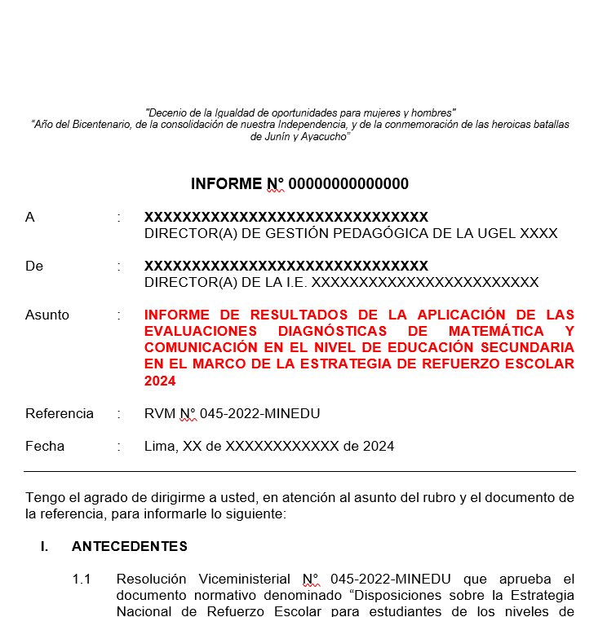
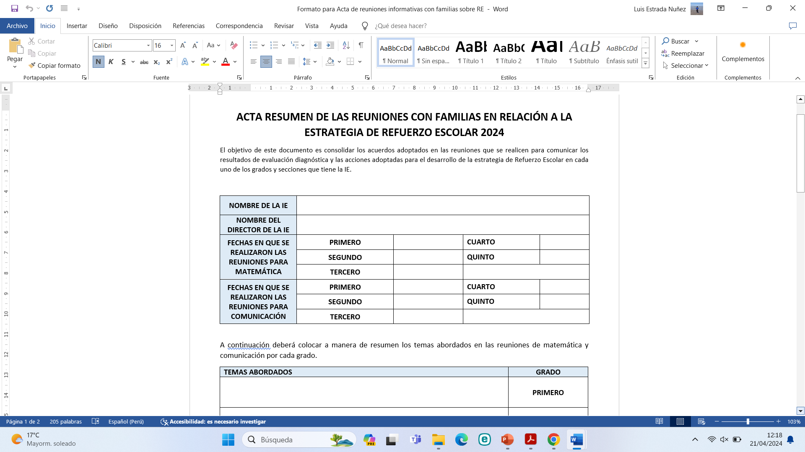
ETAPA 1:

Slide 10
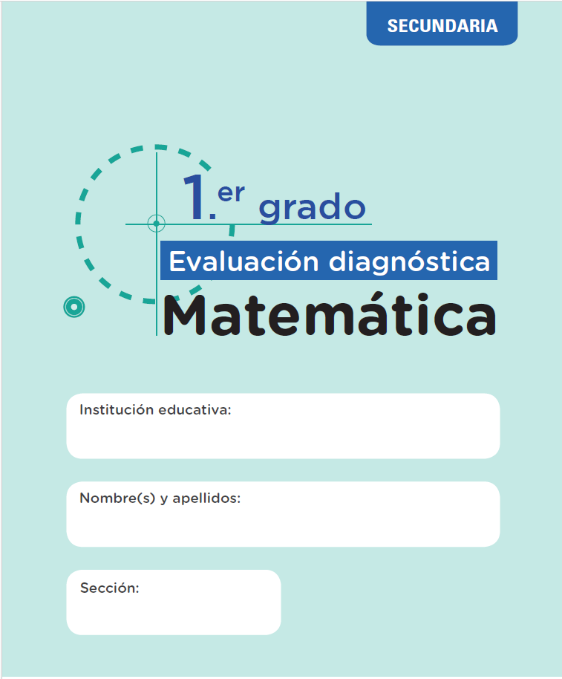
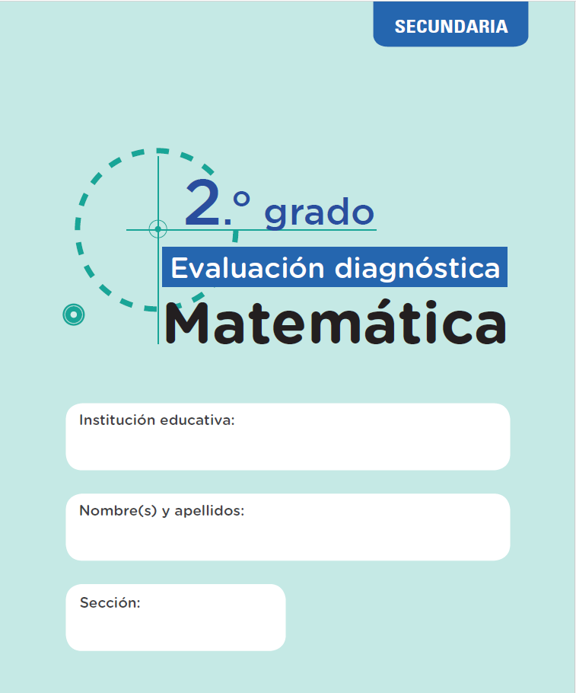

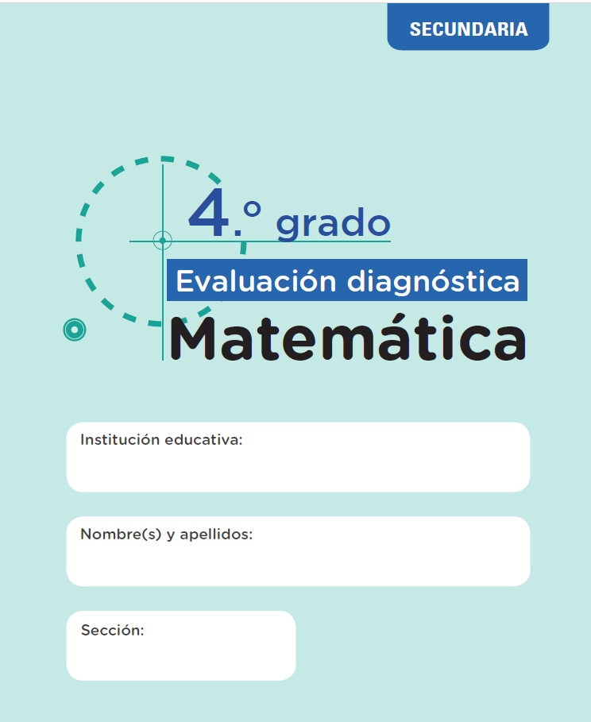
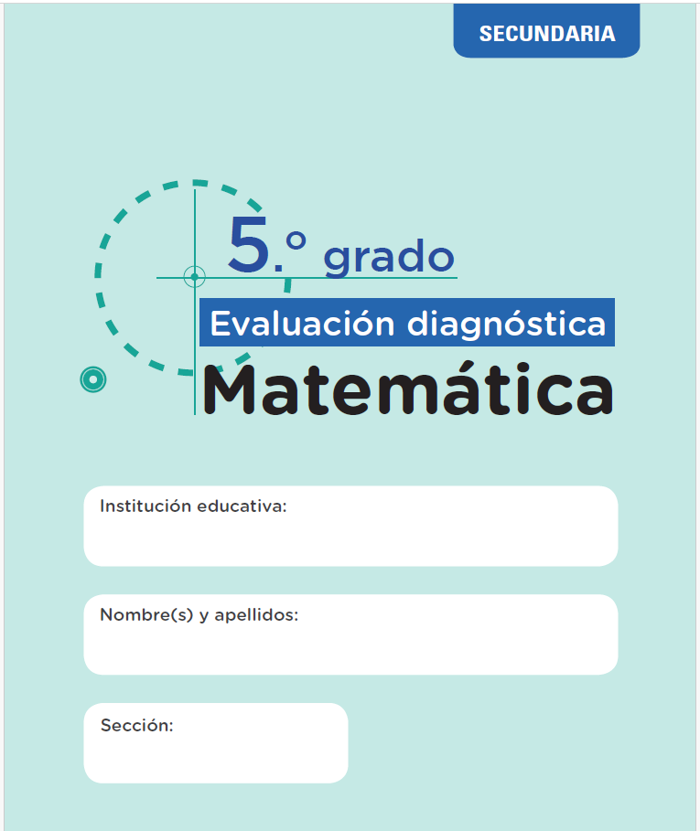
Para la evaluación diagnóstica, ¿qué kits se deberán usar?
https://www.perueduca.pe/#/home/materiales-educativos/secundaria/evaluacion-diagnostica-refuerzo-escolar-2024

Slide 11
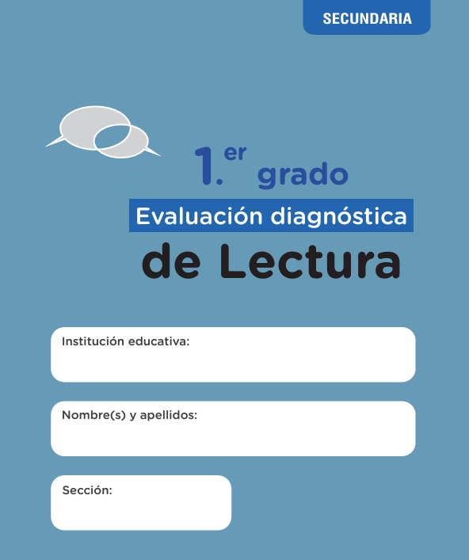
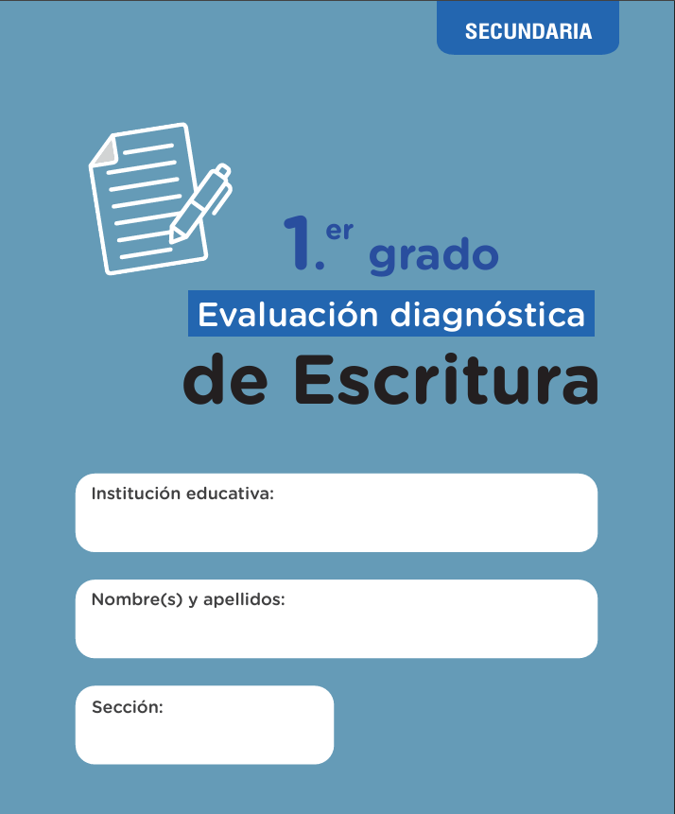

Slide 12
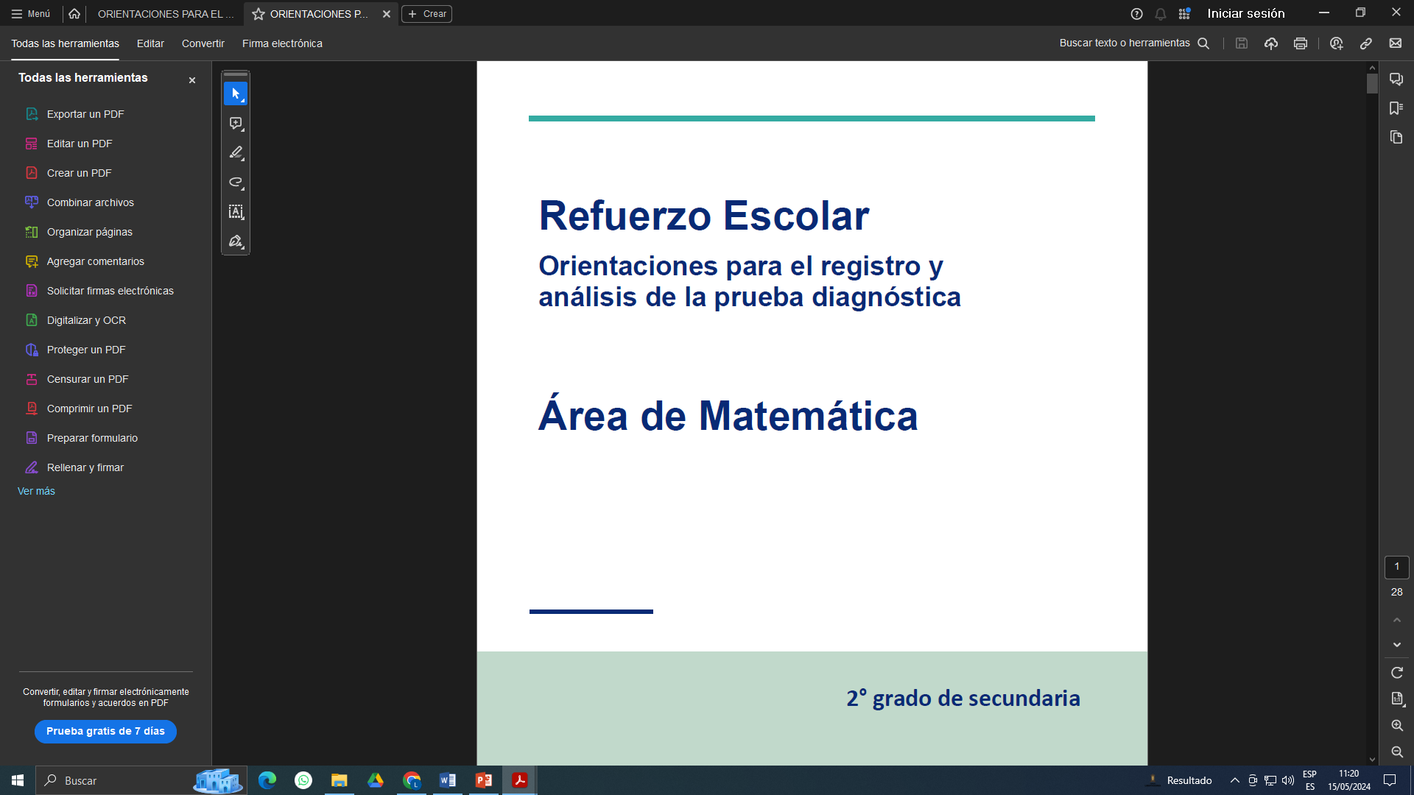
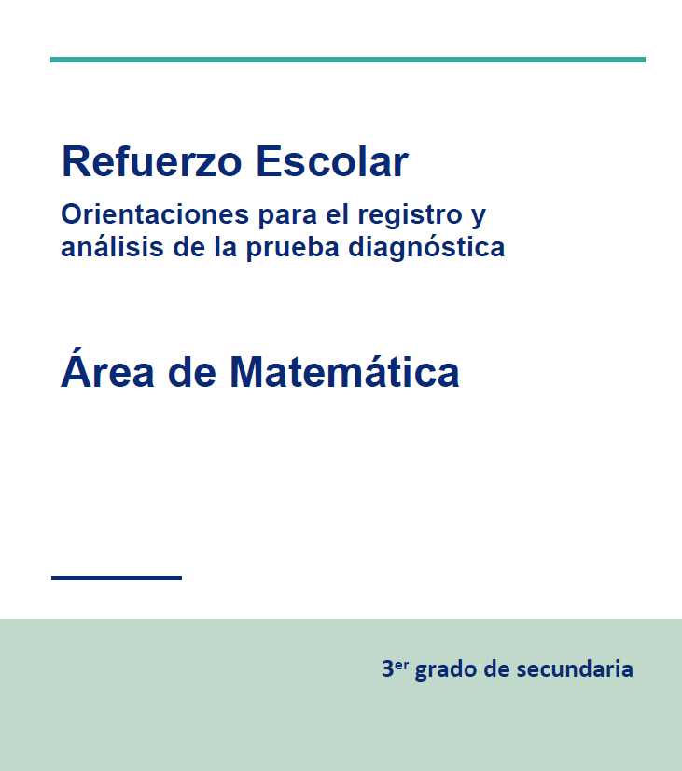
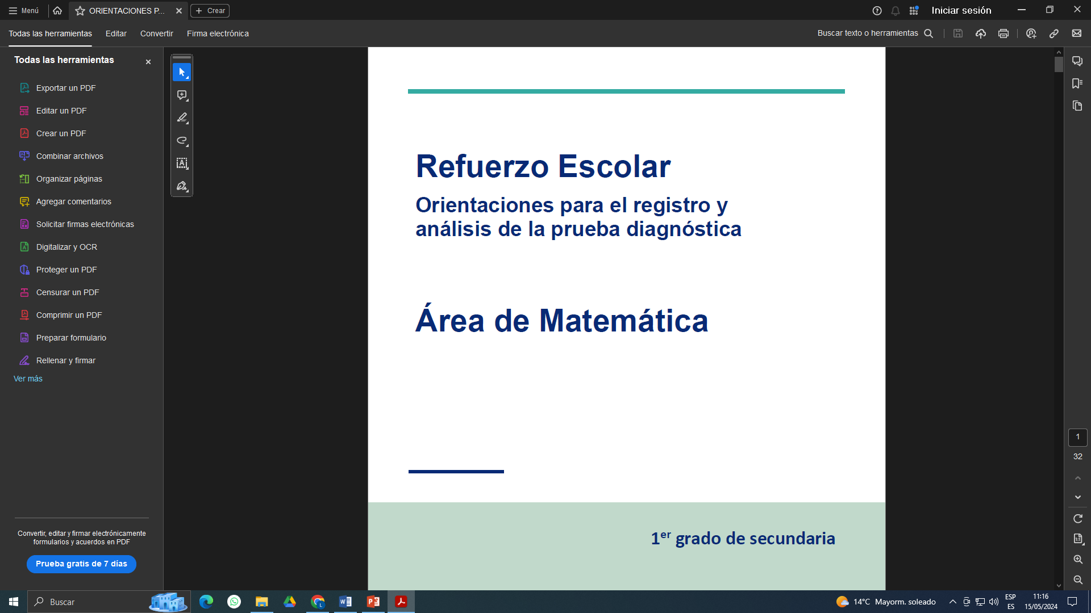
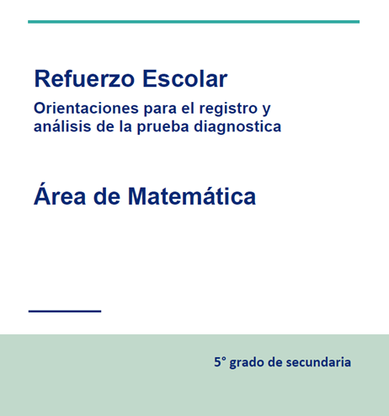
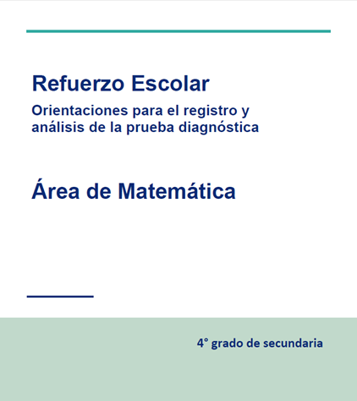

Slide 13
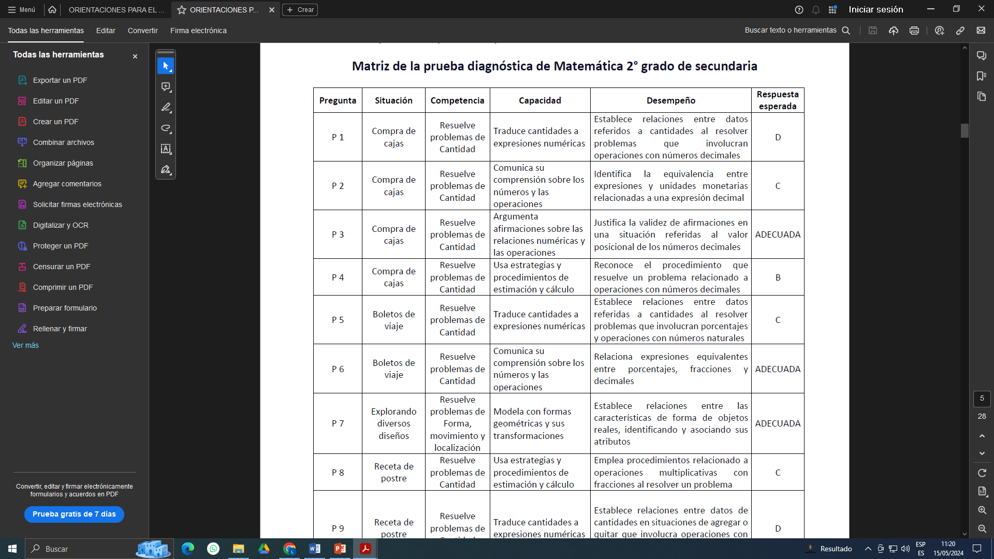

Slide 14
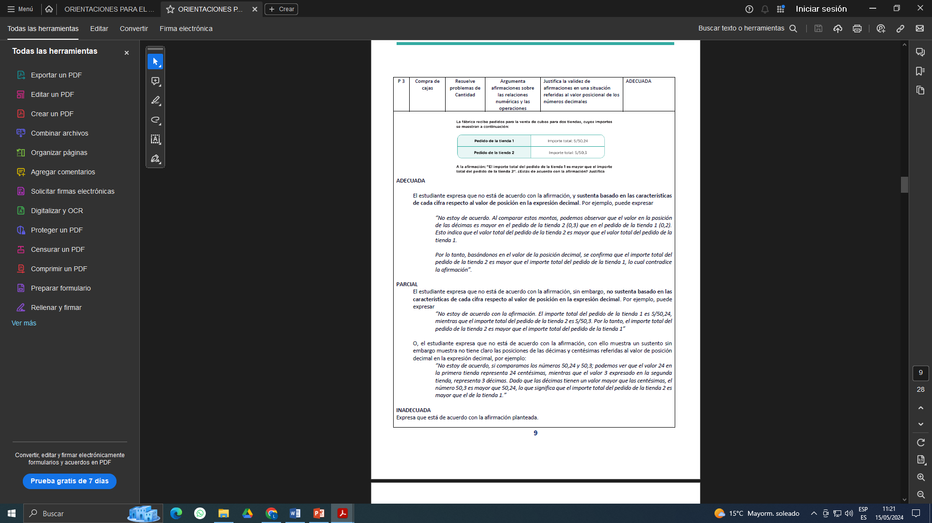

Slide 15
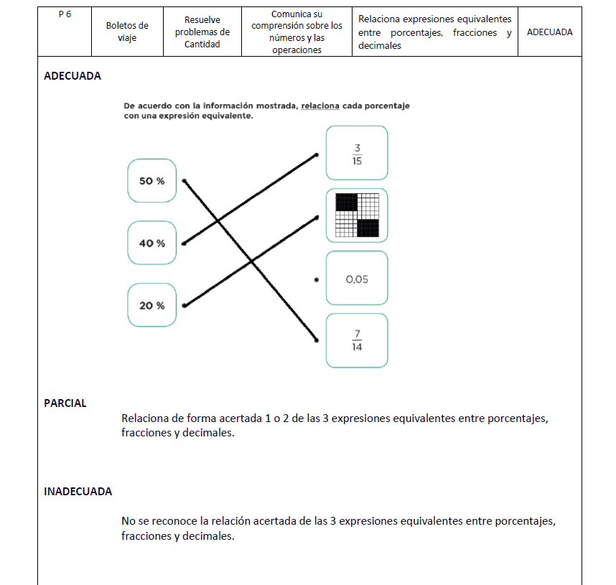

Slide 16
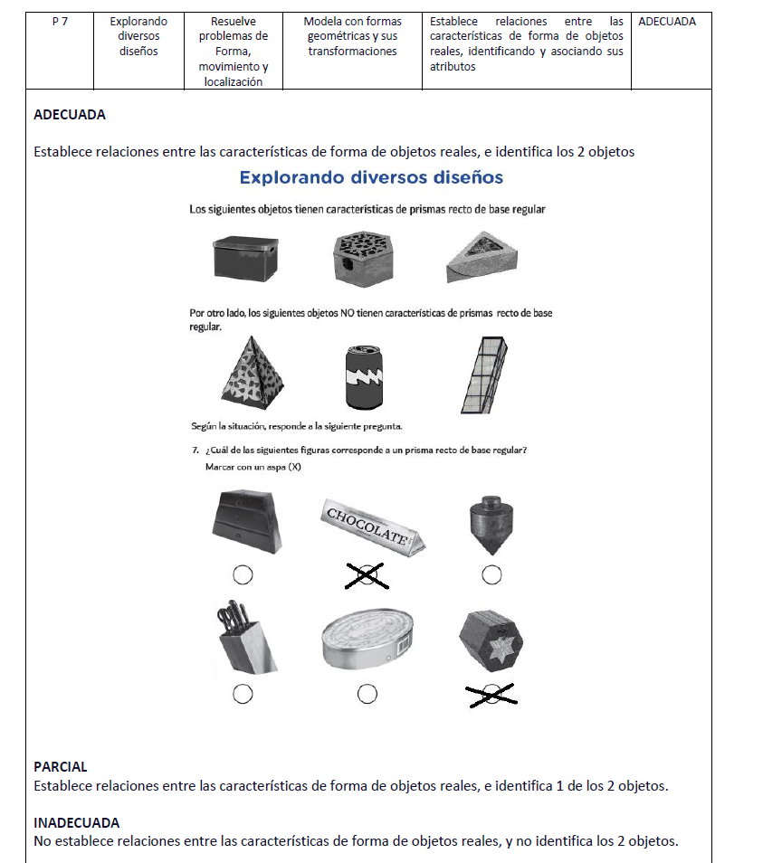

Slide 17
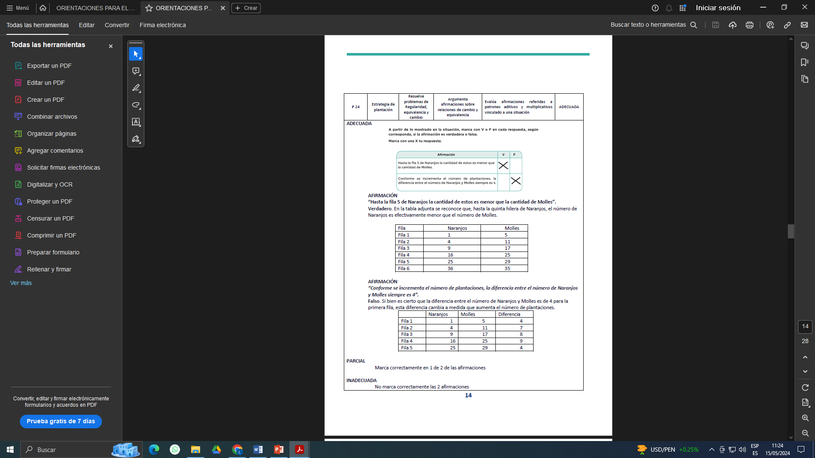

Slide 18
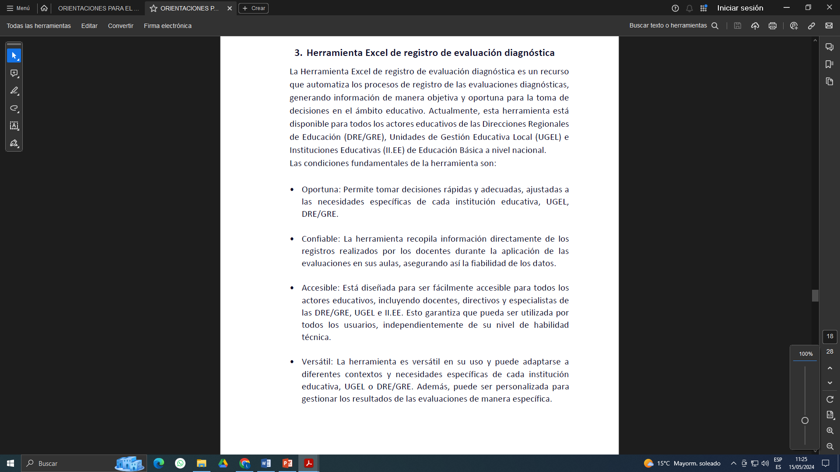

Slide 19
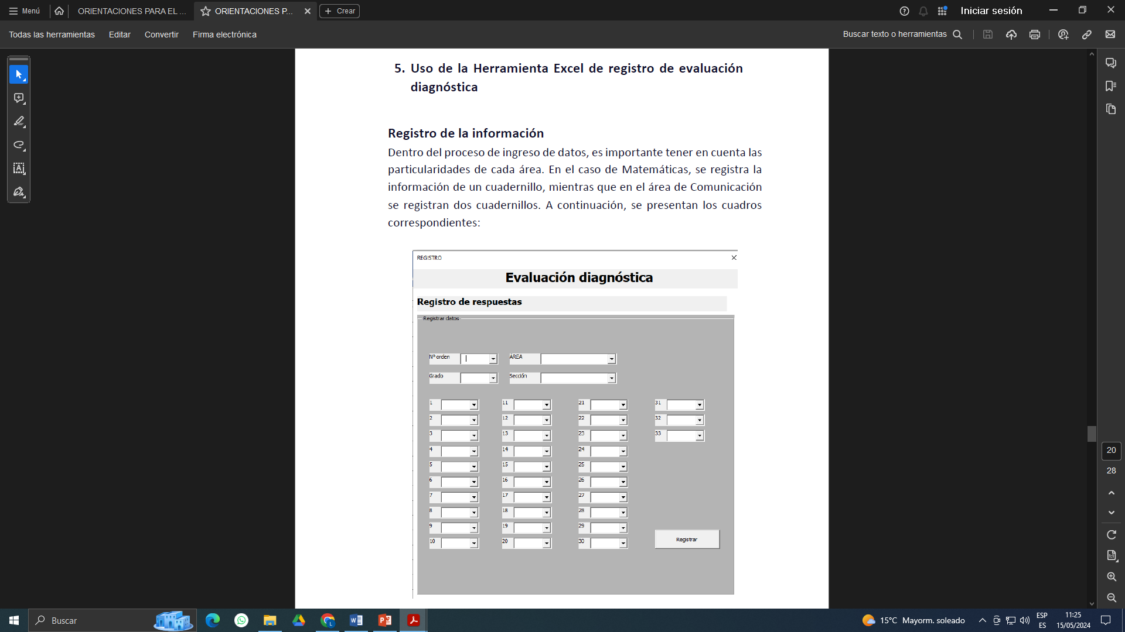

Slide 20
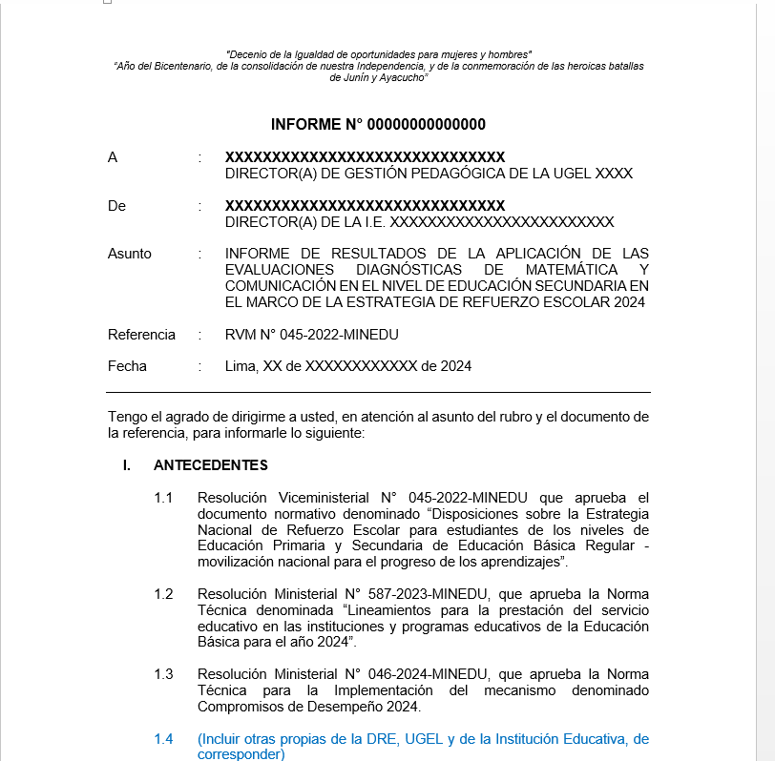

Slide 21
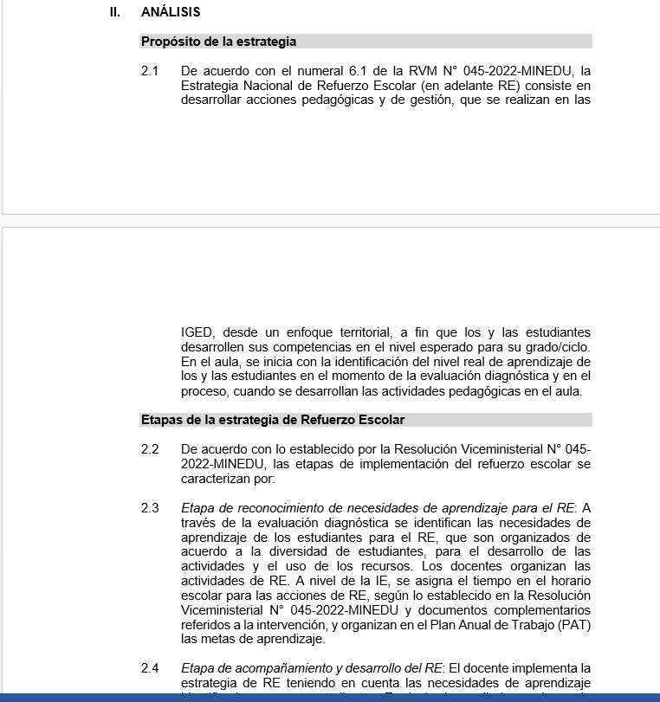

Slide 22
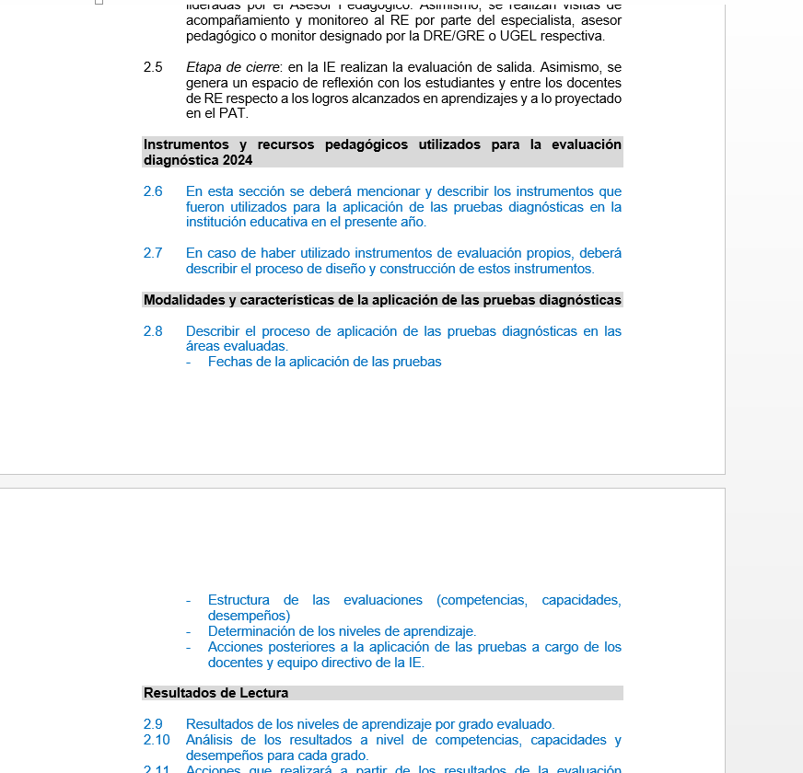

Slide 23
